Slide 1


Programa de Pós-graduação em Geofísica
Apresentação de Mestrado
Modelagem Magnética 3D de Fontes Elipsoidais
Autor: Diego Takahashi Tomazella
Orientador: Vanderlei C. de Oliveira Jr.
2017

Slide 2
Introdução

Slide 3
Introdução

Slide 4
Introdução
Por que um elipsóide?
Uma boa aproximação para alguns corpos e estruturas geológicas devido sua flexibilidade de parametrização.
minérios de ferro
diques e sills

Slide 5
Introdução
Por que um elipsóide?
Uma boa aproximação para alguns corpos e estruturas geológicas devido sua flexibilidade de parametrização.
minérios de ferro
diques e sills
Única forma que possui magnetização verdadeiramente uniforme em todo corpo.
pode-se calcular a desmagnetização de forma analítica
importante para a indústria de mineração

Slide 6
Objetivos
Revisão integrada:
Compilar em único trabalho a teoria da modelagem de corpos elipsoidais

Slide 7
Objetivos
Revisão integrada:
Compilar em único trabalho a teoria da modelagem de corpos elipsoidais
Integrar em uma única teoria os três tipos de elipsoides: triaxiais, prolatos e oblatos.

Slide 8
Objetivos
Modelagem:

Slide 9
Objetivos
Modelagem:
Implementar em linguagem Python o cálculo do campo magnético e da anomalia de campo total aproximada gerado pelos elipsoides.

Slide 10
Objetivos
Modelagem:
Implementar em linguagem Python o cálculo do campo magnético e da anomalia de campo total aproximada gerado pelos elipsoides.
Inclui-se o processo de desmagnetização e de anisotropia de susceptibilidade do corpo.

Slide 11
Metodologia – Modelagem

Slide 12
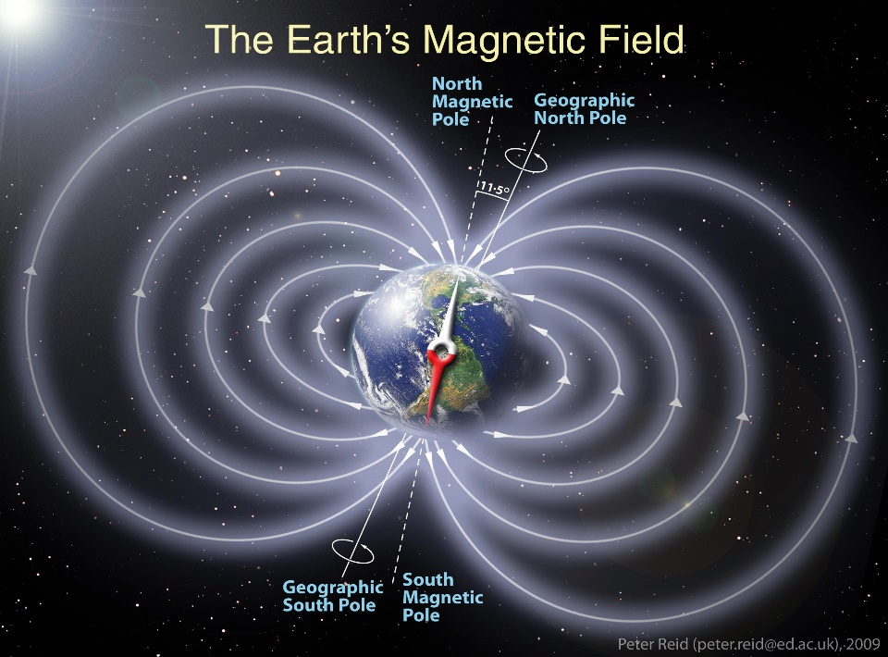

Metodologia – Modelagem
$$B_{0}$$

Slide 13
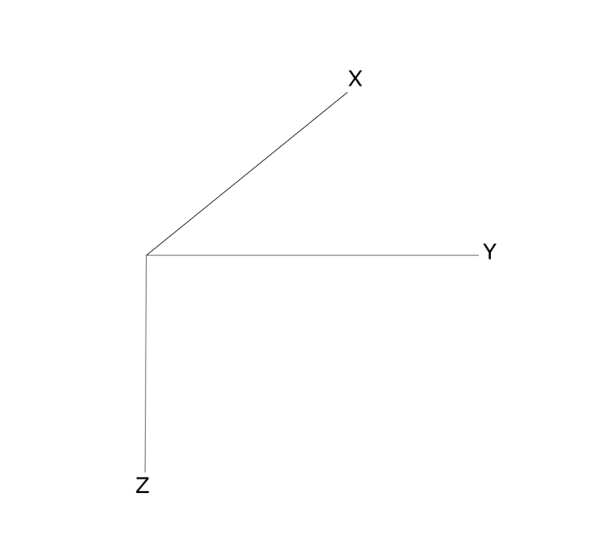
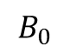
Metodologia – Modelagem
$$B_{0}$$

Slide 14
Metodologia – Modelagem
$$B_{0}$$
Sistema de coordenadas principal

Slide 15

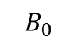
Metodologia – Modelagem
$$B_{0}$$

Slide 16
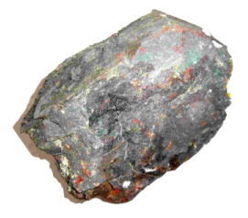
Metodologia – Modelagem
$$B_{0}$$

Slide 17
Metodologia – Modelagem
$$B_{0}$$
Triaxial

Slide 18
Metodologia – Modelagem
$$B_{0}$$
Prolato

Slide 19
Metodologia – Modelagem
$$B_{0}$$
Oblato

Slide 20
Metodologia – Modelagem
$$B_{0}$$

Slide 21
Metodologia – Modelagem
$$B_{0}$$

Slide 22
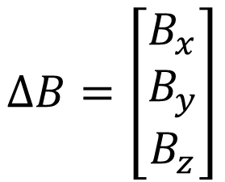
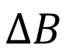
Metodologia – Modelagem
$$∆B=\left[\begin{matrix}B_{x} \\ B_{y} \\ B_{z}\end{matrix}\right]$$
$$B_{0}$$
$$∆B$$

Slide 23
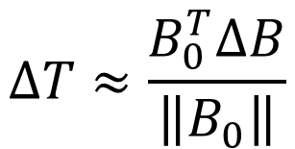
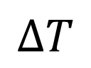
Metodologia – Modelagem
$$∆B=\left[\begin{matrix}B_{x} \\ B_{y} \\ B_{z}\end{matrix}\right]$$
$$B_{0}$$
$$∆B$$
$$∆T$$
$$∆T≈\frac{B_{0}^{T}∆B}{\left\|B_{0}\right\|}$$

Slide 24
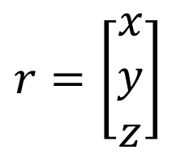
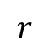
Metodologia – Modelagem
$$B_{0}$$
$$r=\left[\begin{matrix}x \\ y \\ z\end{matrix}\right]$$
$$r$$

Slide 25
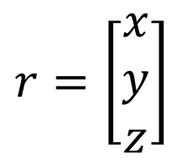
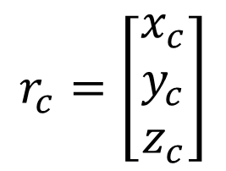
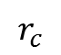
Metodologia – Modelagem
$$r=\left[\begin{matrix}x \\ y \\ z\end{matrix}\right]$$
$$B_{0}$$
$$r_{c}=\left[\begin{matrix}x_{c} \\ y_{c} \\ z_{c}\end{matrix}\right]$$
$$r$$
$$r_{c}$$

Slide 26
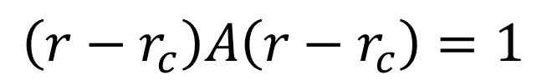
Metodologia – Modelagem
$$\left(r−r_{c}\right)A\left(r−r_{c}\right)=1$$

Slide 27
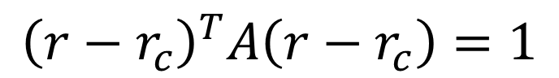
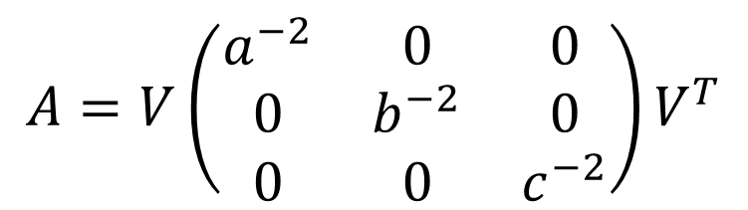
Metodologia – Modelagem
$${\left(r−r_{c}\right)}^{T}A\left(r−r_{c}\right)=1$$
$$A=V\left(\begin{matrix}a^{−2} & 0 & 0 \\ 0 & b^{−2} & 0 \\ 0 & 0 & c^{−2}\end{matrix}\right)V^{T}$$

Slide 28

Introdução
$$V$$
Sistema de coordenadas principal
Sistema de coordenadas local

Slide 29
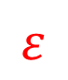
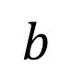
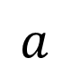
Metodologia – Modelagem
Plano horizontal
Direção de strike
$$ε$$
η
ζ
$$a$$
$$b$$
Direção de plunge

Slide 30
Metodologia – Modelagem

Slide 31
Metodologia – Modelagem

Slide 32
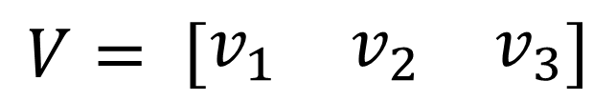
Metodologia – Modelagem
$$V= \left[\begin{matrix}v_{1} & v_{2} & v_{3}\end{matrix}\right]$$

Slide 33
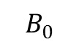
Introdução
$$B_{0}$$

Slide 34
Introdução

Slide 35
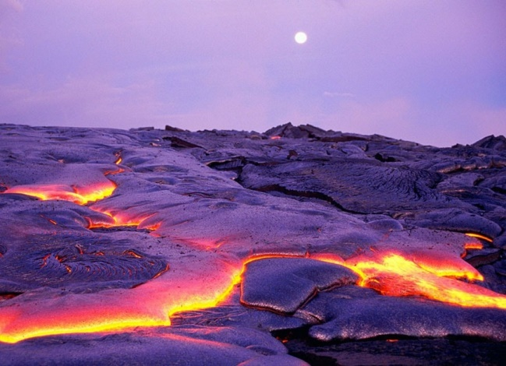
Introdução

Slide 36
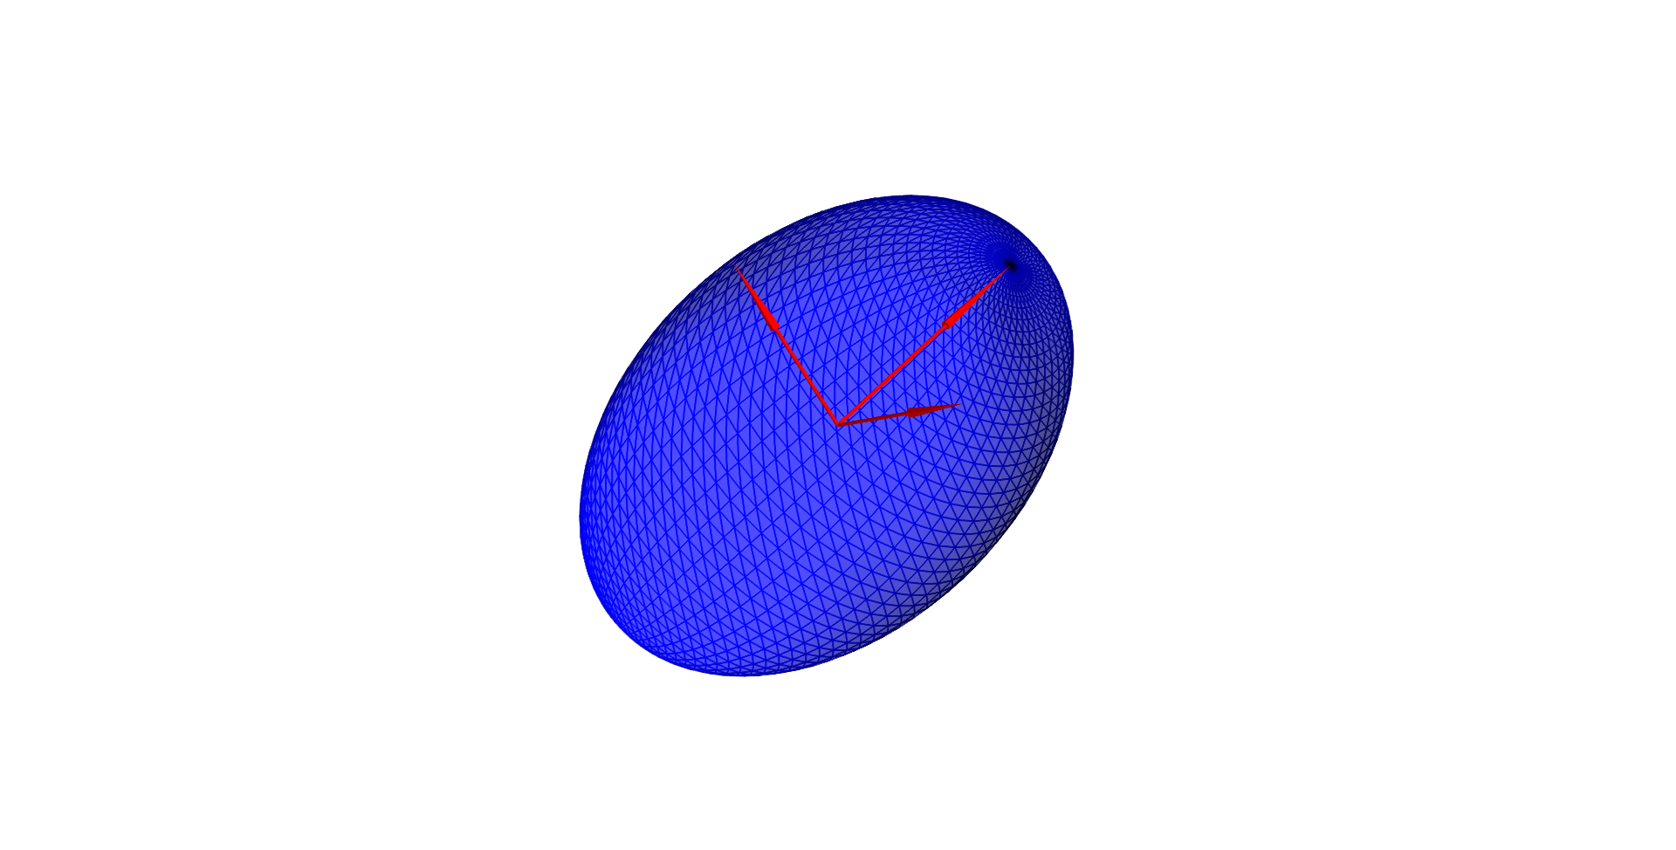

Introdução

Slide 37
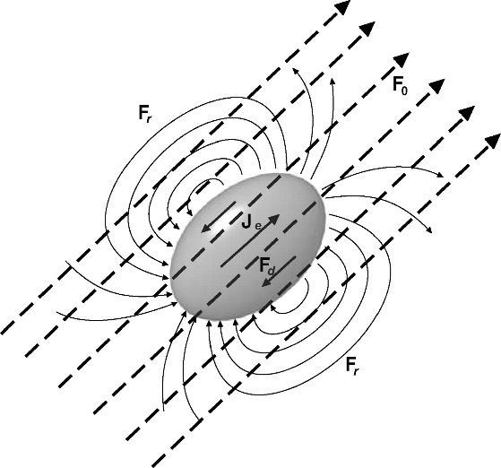
Introdução

Slide 38
Metodologia – Modelagem

Slide 39
Metodologia – Modelagem

Slide 40
Metodologia – Modelagem

Slide 41
Metodologia – Modelagem

Slide 42
Metodologia – Modelagem

Slide 43
Metodologia – Modelagem

Slide 44
Metodologia – Modelagem

Slide 45
Metodologia – Modelagem
Se

Slide 46
Metodologia – Modelagem
Se

Slide 47
Metodologia – Modelagem

Slide 48
Metodologia – Modelagem

Slide 49
Metodologia – Modelagem

Slide 50
Metodologia – Modelagem

Slide 51
Metodologia – Modelagem

Slide 52
Metodologia – Modelagem

Slide 53
Metodologia – Modelagem

Slide 54
Metodologia – Modelagem

Slide 55
Metodologia – Modelagem
Integrais elípticas incompletas normais de Legendre de primeiro e segundo tipo

Slide 56
Metodologia - Implementação Computacional

Slide 57
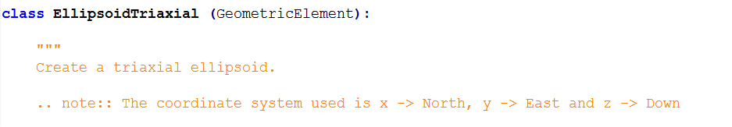
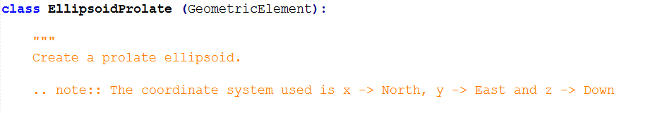
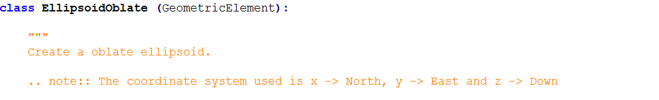
Metodologia - Implementação Computacional
- Criação das Classes Elipsoidais no “mesher” do Fatiando a Terra:

Slide 58
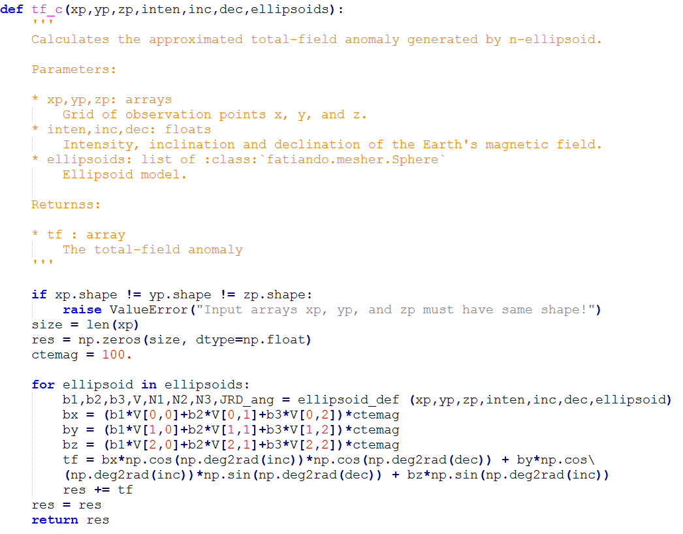
Metodologia - Implementação Computacional
- Criação das Funções Elipsoidais no “gravmag” do Fatiando a Terra:

Slide 59
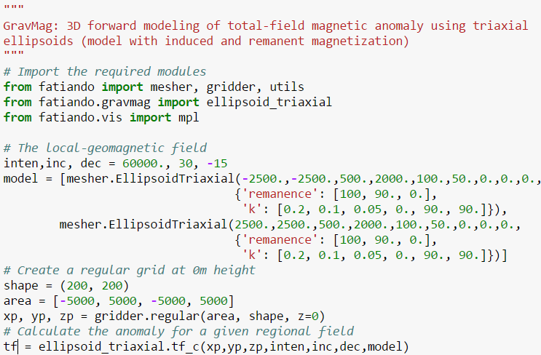
Metodologia - Implementação Computacional

Slide 60
Resultados da modelagem

Slide 61

Resultados Modelagem – Funções dos Elipsoides
http://localhost:8888/notebooks/Cookbook%20-%20Triaxial.ipynb

Slide 62
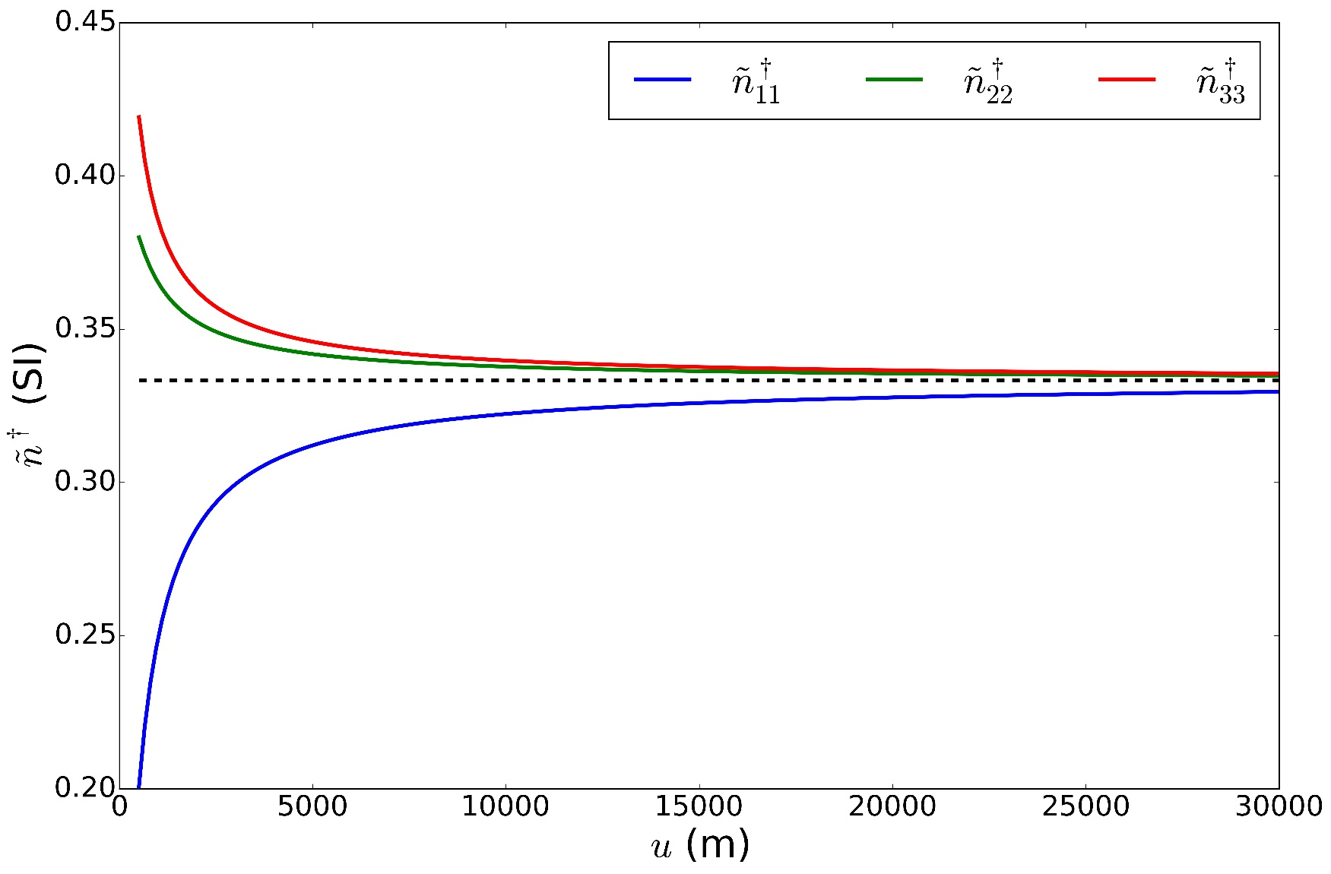
Resultados Modelagem – Fatores de desmagnetização elipsoide triaxial

Slide 63
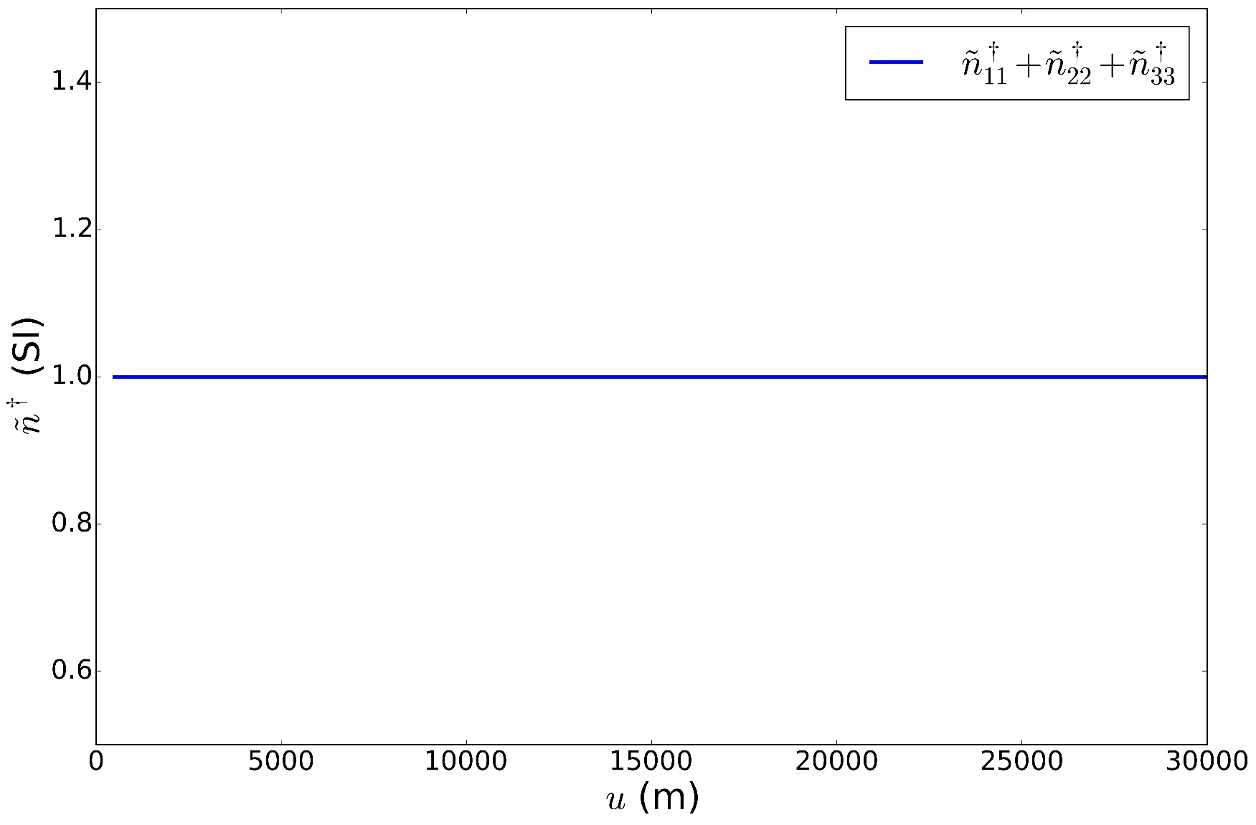
Resultados Modelagem – Fatores de desmagnetização elipsoide triaxial

Slide 64
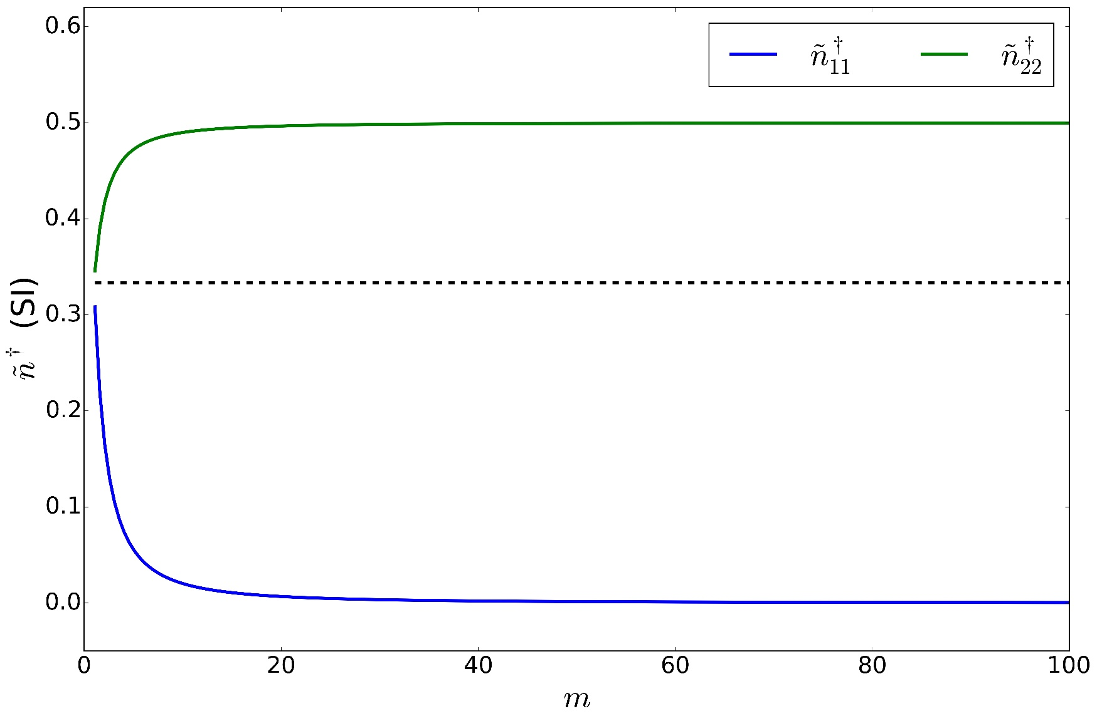
Resultados Modelagem – Fatores de desmagnetização elipsoide prolato

Slide 65
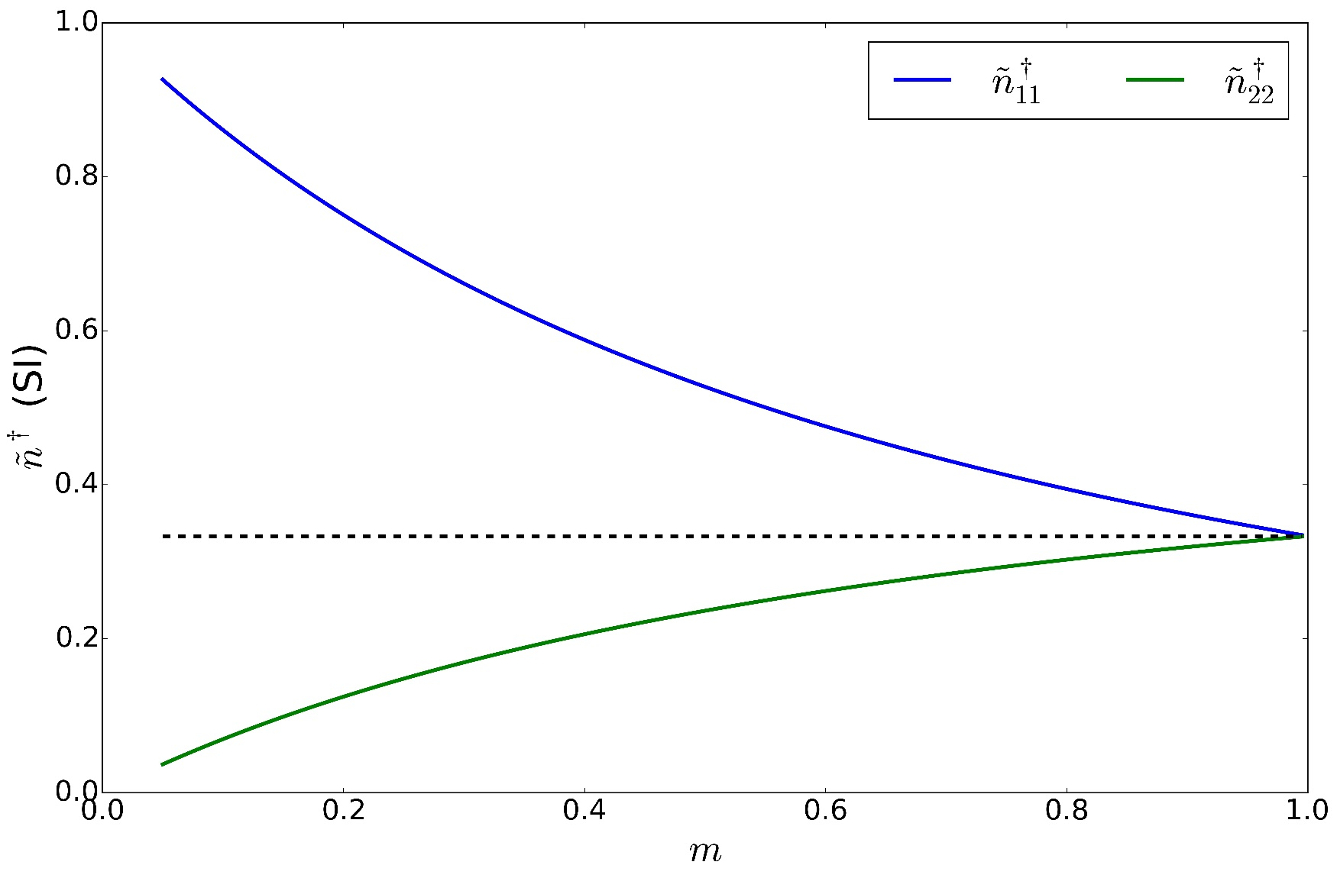
Resultados Modelagem – Fatores de desmagnetização elipsoide oblato

Slide 66
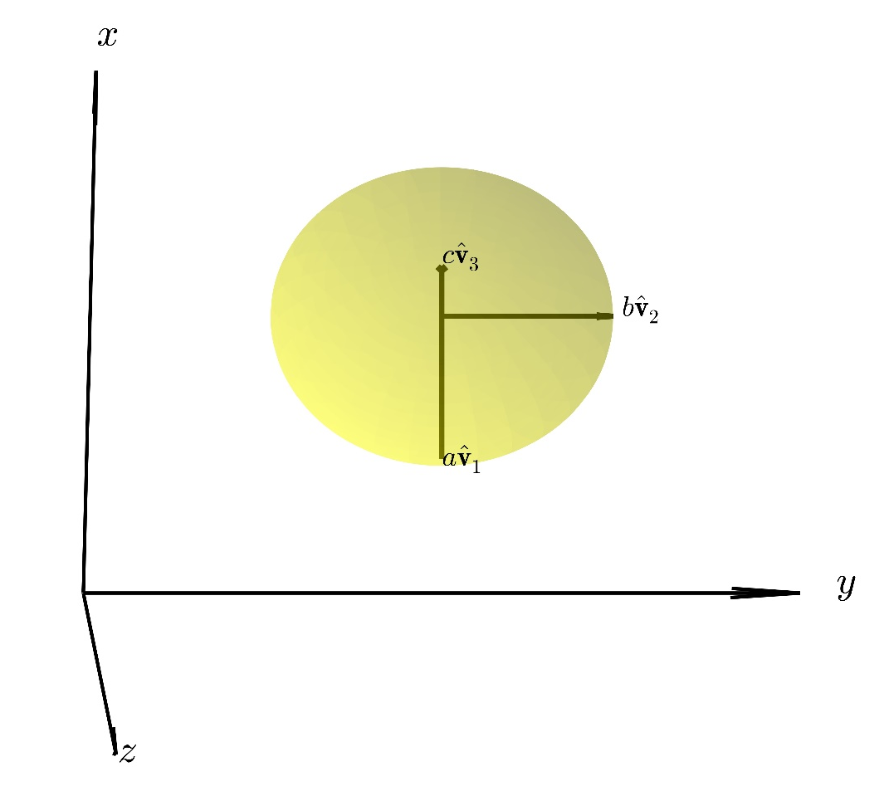
Resultados Modelagem – Comparação Triaxial x Esfera
Parâmetro | Valor | Unidade
a | 500,001 | m
b | 500,0 | m
c | 499,999 | m
Strike | 0 | º
Dip | 0 | º
Rake | 0 | º
xc | 0 | m
yc | 0 | m
zc | 1000 | m

Slide 67
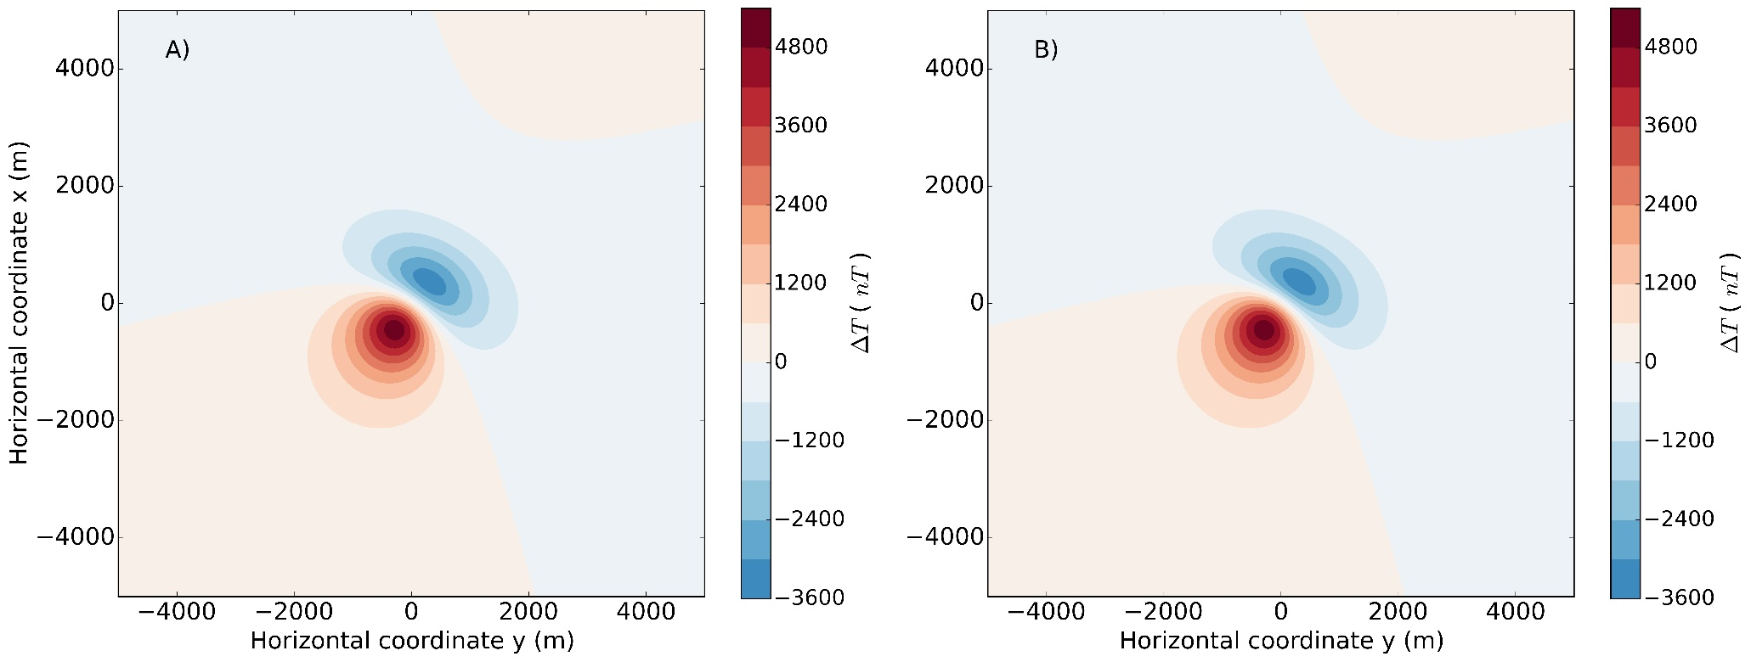
Resultados Modelagem – Comparação Triaxial x Esfera

Slide 68
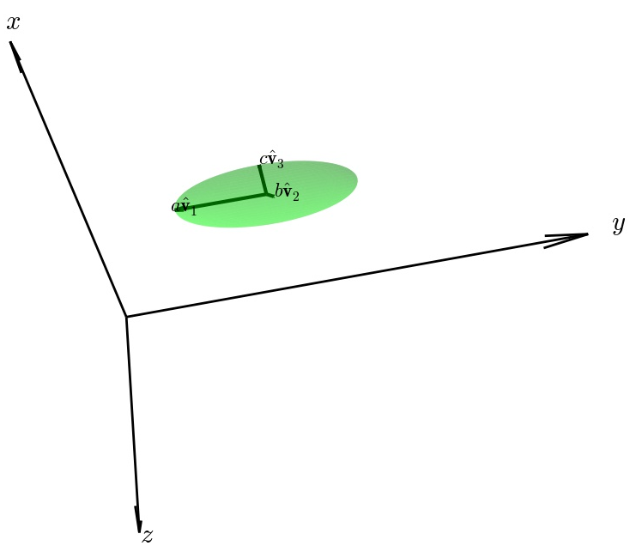
Resultados Modelagem – Comparação Triaxial x Prolato
Parâmetro | Valor | Unidade
a | 500 | m
b | 100 | m
c | 99,99 | m
Strike | 90 | º
Dip | 45 | º
Rake | 0 | º
xc | 0 | m
yc | 0 | m
zc | 1000 | m

Slide 69
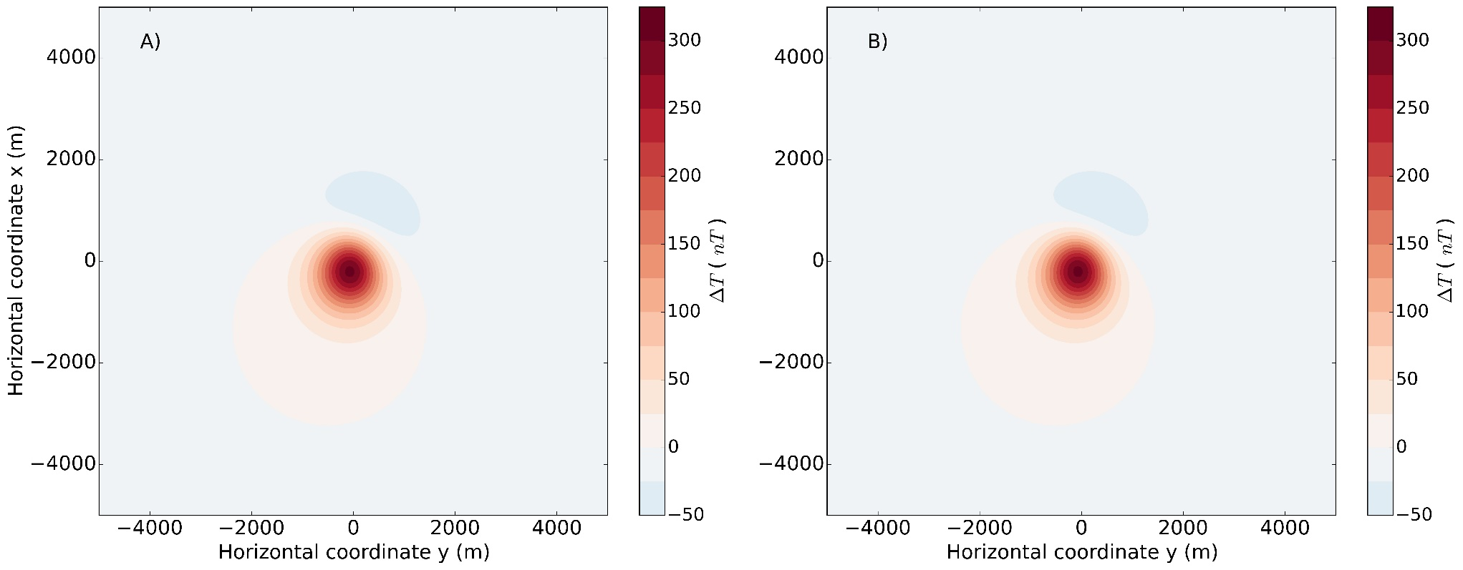
Resultados Modelagem – Comparação Triaxial x Prolato

Slide 70
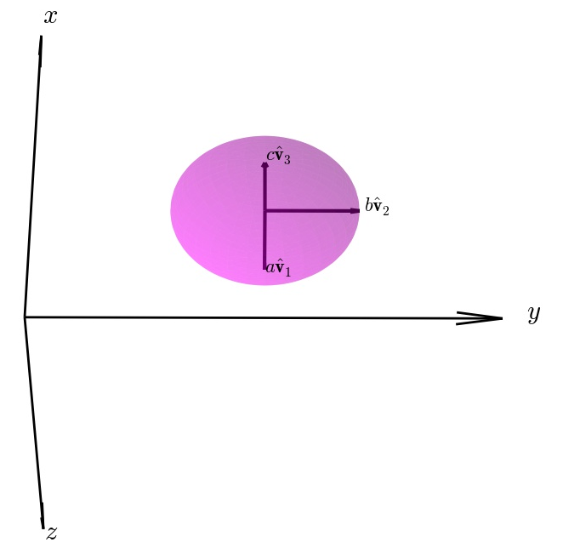
Resultados Modelagem – Comparação Triaxial x Oblato
Parâmetro | Valor | Unidade
a | 500 | m
b | 499,99 | m
c | 499,98 | m
Strike | 0 | º
Dip | 0 | º
Rake | 0 | º
xc | 0 | m
yc | 0 | m
zc | 1000 | m

Slide 71
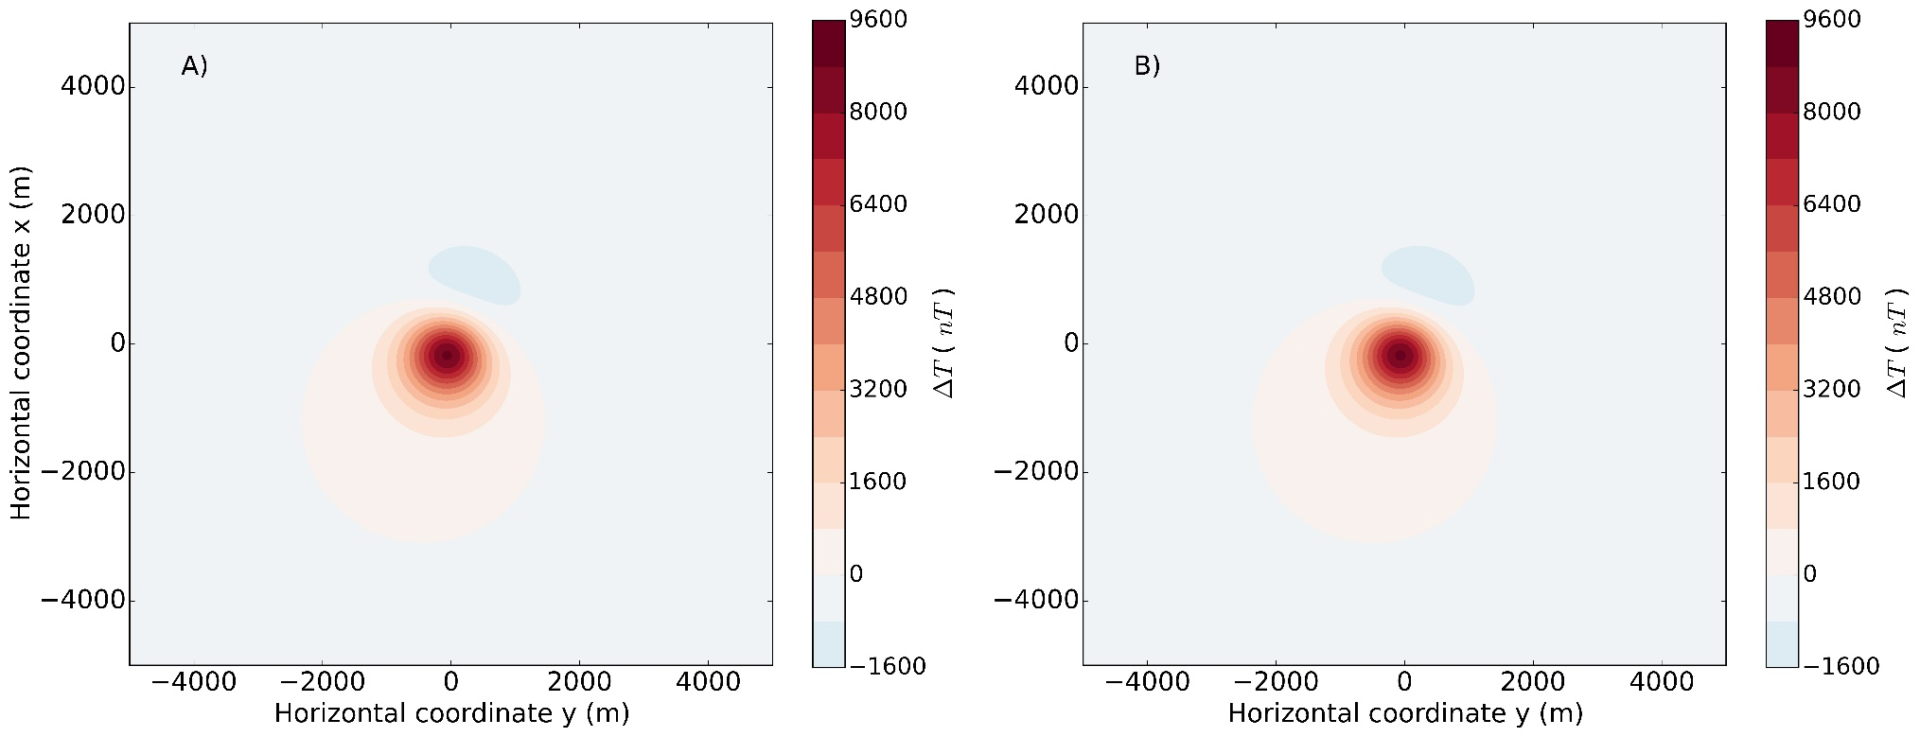
Resultados Modelagem – Comparação Triaxial x Oblato

Slide 72
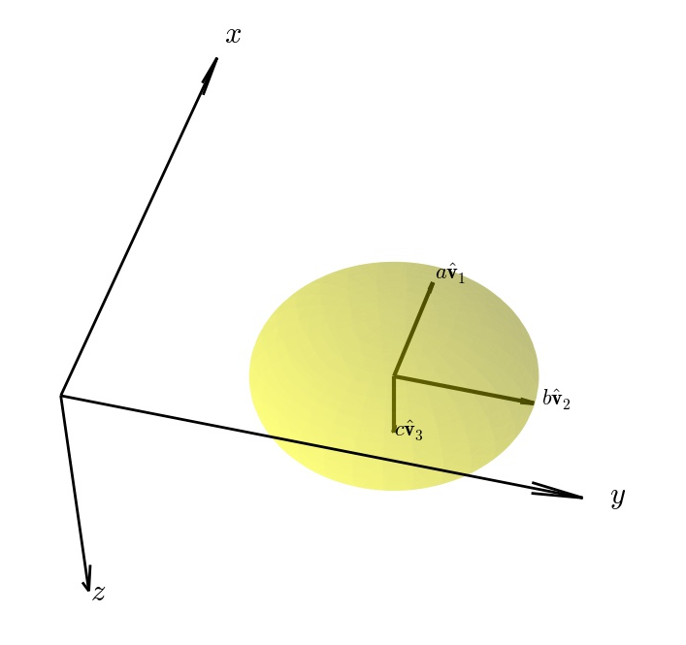
Resultados Modelagem – Anisotropia de forma
Parâmetro | Valor | Unidade
a | 50 | m
b | 50 | m
c | 50 | m
Strike | 0 | º
Dip | 0 | º
Rake | 0 | º
xc | 0 | m
yc | 0 | m
zc | 1000 | m

Slide 73
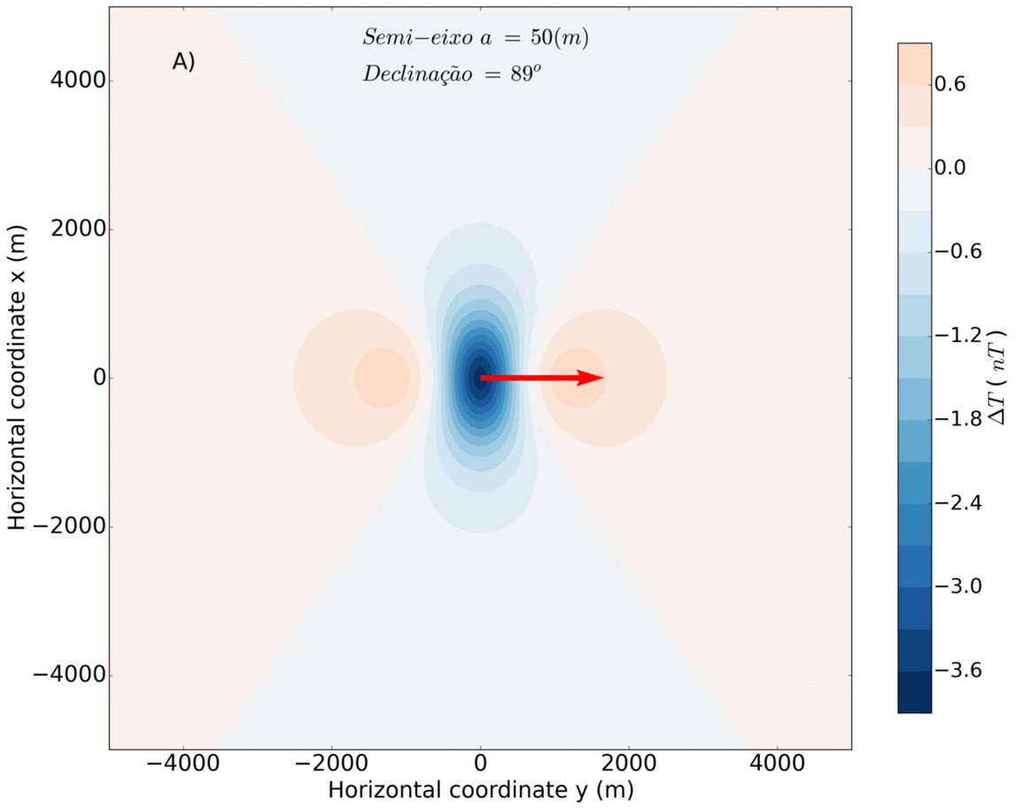
Resultados Modelagem – Anisotropia de forma

Slide 74
Metodologia – Análise de susceptibilidade

Slide 75
Modelagem – Análise de susceptibilidade
Para o caso isotrópico de susceptibilidade:

Slide 76
Modelagem – Análise de susceptibilidade
Para o caso isotrópico de susceptibilidade:

Slide 77
Modelagem – Análise de susceptibilidade

Slide 78
Modelagem – Análise de susceptibilidade

Slide 79
Modelagem – Análise de susceptibilidade

Slide 80
Modelagem – Análise de susceptibilidade

Slide 81
Modelagem – Análise de susceptibilidade

Slide 82
Modelagem – Análise de susceptibilidade

Slide 83
Modelagem – Análise de susceptibilidade

Slide 84
Modelagem – Análise de susceptibilidade

Slide 85
Modelagem – Análise de susceptibilidade

Slide 86
Resultados da análise de susceptibilidade

Slide 87
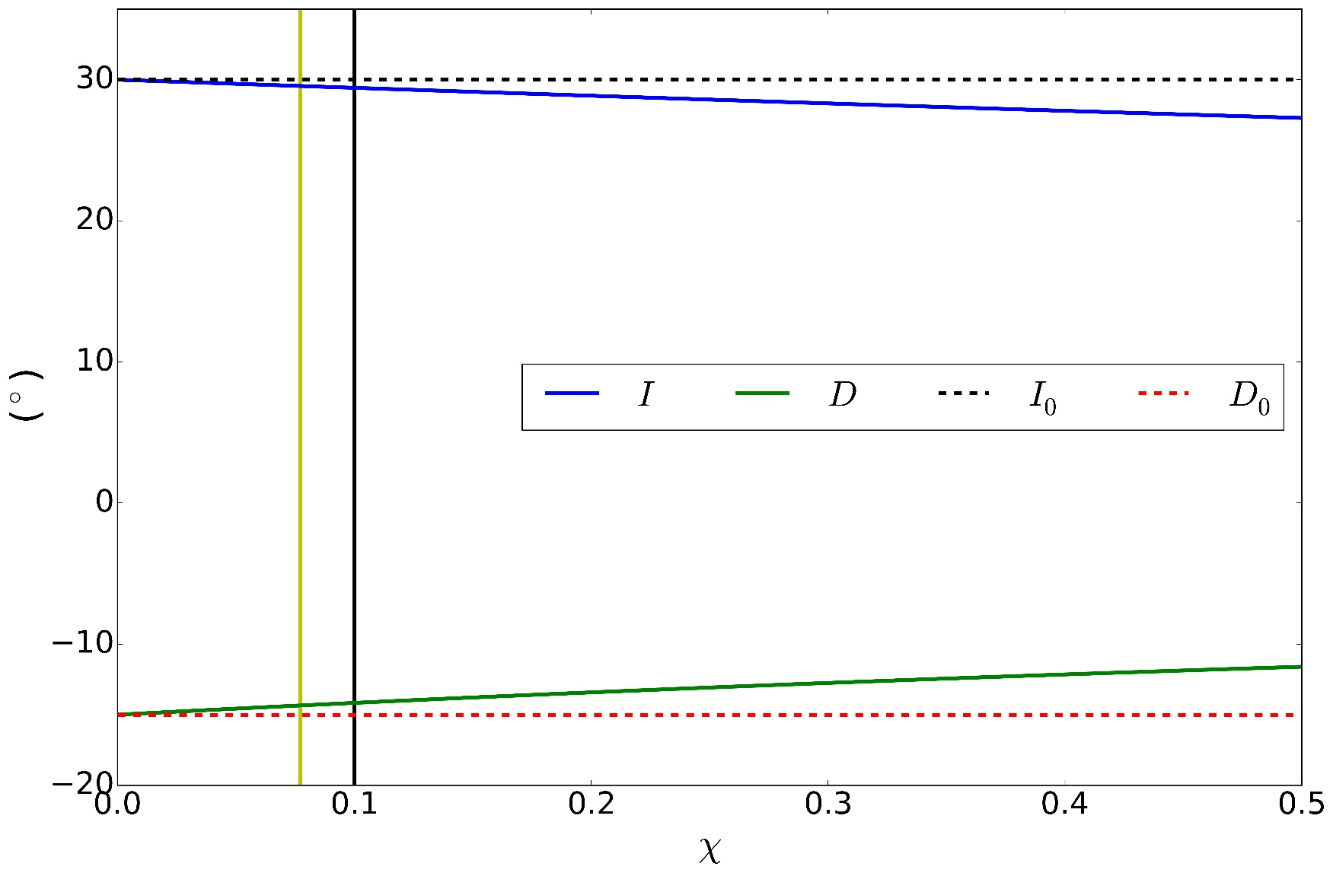
Resultados - Análise da susceptibilidade

Slide 88
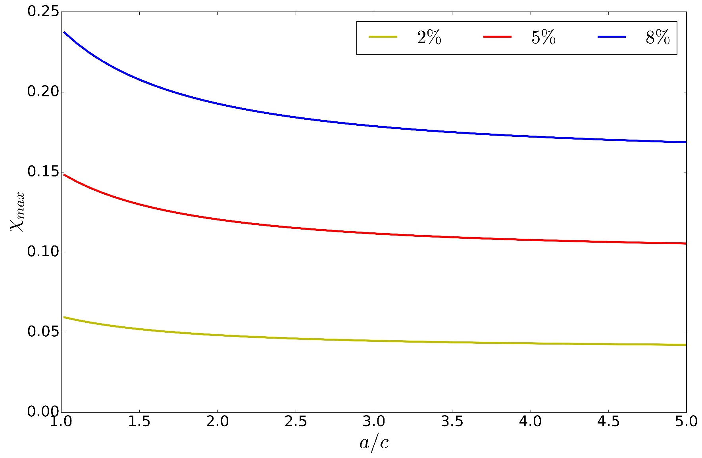
Resultados - Análise da susceptibilidade

Slide 89
Conclusões

Slide 90
Conclusões

Slide 91
Obrigado!

